Slide 1
锌供需矛盾解析
我的有色锌团队
演讲人：彭宇伟
地点：上海

Slide 2
目录/Contents
01
矿山、冶炼厂减产情况分析
02
下游消费分析
03
观点
数据来源：我的有色

Slide 3
目录/Contents
01
矿山、冶炼厂减产情况分析
数据来源：我的有色

Slide 4
一、矿山3月计划产量
据我的有色网统计，4月国内锌精矿产量为17.8万吨，3月国内矿山锌精矿产量18.4万吨，环比下跌0.6万吨。（统计涉及锌精矿年产能237万吨）
数据来源：我的有色

Slide 5
二、原料端影响量
地区 | 企业 | 最新调研（2020/2/10） | 最新调研（2020/4/1）
东北地区 | 辽宁A矿业 | 暂未开工，等待 政府通知 | 暂未开工，预计三月中旬以后开工
华北地区 | 内蒙古A矿业 | 春节期间部分检修，影响甚微 | 春节期间部分检修，影响甚微
 | 内蒙古B矿业 | 正常生产 | 正常生产
 | 内蒙古C | 铅锌矿小部分开工，产量不大 | 铅锌矿小部分开工，产量不大
 | 内蒙古D矿业 | 3月中旬开工 | 3月中旬开工
 | 内蒙古E矿业 | 春节期间正常生产，由于品味问题部分减产 | 春节期间正常生产，由于品味问题部分减产，影响不大
 | 内蒙古F矿业 | 暂未开工，等待政府通 知 | 暂未开工，预计三月初开工
 | 内蒙古G矿业 | 1月18号停产，开工时 间待定 | 1月18号停产，开工时 间待定
 | 内蒙古H矿业 | 开工时间待定 | 开工时间待定
 | 内蒙古I矿业 | 甶于外地员工未能返工开工时间待 定 | 甶于外地员工未能返工开工时间待 定
 | 内蒙古J矿业 | 暂未开工，等待通知 | 暂未开工，等待通知
 | 内蒙古K矿业 | 暂未开工，等待通知 | 暂未开工，等待通知
 | 内蒙古L矿业 | 正常生产 | 正常生产
 | 内蒙古M矿业 | 处于建设中 | 处于建设中
西北地区 | 甘肃A矿山 | 春节期间检修影响半个月，逐步复产 | 春节期间检修了设 备，影响半个月的产量，逐步复产
 | 甘肃B矿业 | 暂未开工，等待通知 | 暂未开工，等待通知
 | 宁夏C | 暂未 开工，等待政府通知 | 暂未开工，等待政府通知
 | 甘肃D矿业 | 预计2月 20号以后开工 | 预计2月20号后开工
 | 陕西F矿业 | 暂未开工等待 政府通知 | 暂未开工等待 政府通知
 | 陕西商洛市G矿业 | 暂未开工 等待政府通知 | 暂未开工，等待政府通知
4月预估产量增加1.5万吨，但实际情况不仅没有增加，还在减少，这也是锌价在供给端仍支持上涨的原因之一。
4
数据来源：我的有色

Slide 6
矿山
地区 | 企业 | 最新调研（2020/2/10） | 最新调研（2020/4/1）
华北地区 | 内蒙古A矿业 | 春节期间部分检修，影响甚微 | 春节期间部分检修，影响甚微
西部地区 | 河南A矿业 | 正常生产受交通受阻 影响，产品输出难度大 | 正常生产受交通受阻 影响，产品输出难度大
 | 江西B矿业 | 暂未开工一方面受疫情影响另一方面受极寒气候影 响，预计三月份以后开工 | 预计三月份以后开工
华中地区 | 浙江A矿业 | 暂未开工等待通知 | 暂未开工等待通知
 | 江苏B铅锌矿 | 暂未开工，预计2月20号以后开 工 | 暂未开工，预计2月20号以后开 工
 | 湖南A矿业 | 现已部分开工 | 现已部分开工
华东地区 | 浙江A矿业 | 开工暂时待定 | 开工暂时待定
 | 江苏B铅锌矿 | 暂未开工 | 暂未开工
西南地区 | 四川A铅锌矿 | 春节期间停产，受疫 情影响生产员工暂未返回计划2月月底开工 | 计划3月月初开工
 | 四川B矿业 | 春节期间一直处于生产状态，销售暂时 未定 | 春节期间一直处于生产状态，销售暂时 未定
 | 云南C矿业 | 计划2月17号开工 | 暂未开工
 | 云南D矿业 | 由于交通受阻影响有所减产 | 由于交通受阻影响有所减产
 | 四川甘洛 县株冶矿业 | 处于停工状态 | 处于停工状态
 | 云南汤力矿业 | 暂未开 工等待通知 | 暂未开工，等待通知
华南地区 | 广东A铅锌矿 | 正常生产 | 正常生产
 | 广西B矿业 | 暂未开工等待政府通知 | 暂未开工等待政府通知
5
数据来源：我的有色

Slide 7
海外矿山情况
海外矿山/冶炼厂情况一览（截止5月8日）
地区 | 国家 | 矿山/冶炼厂 | 企业 | 2019年产量（万吨） | 当前状态 | 预计影响产量（万吨）
欧洲 | 意大利 | Gorno锌项目 | Alta Zinc |  | 3月13日宣布，受疫情影响暂停该项目的钻探工作 | —
 | 葡萄牙 | Neves-Corvo矿山 | Lundin矿业 | 锌精矿：7.3 铅精矿：0.5 | 3月15日宣布为了降低疫情传播风险，暂停该项目的扩建和试运行活动，重启则另行通知 | 锌精矿：1.22 铅精矿：0.08
 | 意大利 | San Gavino铅冶炼厂 | 嘉能可 | 精铅：4.2 | 3月23日宣布停止生产 | 精铅：0.7
 | 欧洲 | 铅冶炼厂 | 威瑟公司-金属制品股份有限公司 | 精铅：10.5 | 3月26日宣布暂停生产 | 精铅：1.8
 | 爱尔兰 | Tara | Boliden | 锌精矿：12.2 铅精矿：1.6 | 3月28日宣布由于疫情限制措施关闭其矿山,4月2日恢复生产 | 锌精矿：0.2 铅精矿：0.03
北美 | 加拿大魁北克 | Matagami矿 | 嘉能可 | 锌精矿：4.38 | 3月26日宣布进行为期三周的保养和维护，目前已经重启，直接影响不到一个月的产出 | 锌精矿：0.4
 | 加拿大 | Caribou矿 | Trevali | 锌精矿：3.4 铅精矿：1.2 | 3月26日宣布暂停该矿的经营活动，主要是锌价大跌，TC高企，叠加疫情的冲击，使得该矿目前并不盈利 | 锌精矿：0.6 铅精矿：0.2
 | 墨西哥 | Peñasquito铅锌矿 | 纽蒙特(Newmont) | 锌精矿：8.48 | 4月2日宣布Peñasquito铅锌矿正在逐步减少产量，由于采矿业并未被列为一项必要的业务，该公司正与政府接洽以了解此项法令对运营产生的影响 | 锌精矿：1.1
 | 墨西哥 | Oaxaca Mining Unit | 黄金资源公司（Gold Resource Corporation） | 锌精矿：2.4铅精矿：0.9 | 4月1日，该公司已暂时关闭了在墨西哥的瓦哈卡矿业单位（Oaxaca Mining Unit）业务 | 锌精矿：0.3 铅精矿：0.08
 | 墨西哥 | La Colorada | 泛美银业(Pan American Silver) | 锌精矿：2.1 铅精矿：1.1 | 4月1日宣布暂停矿山运营 | 锌精矿：0.3 铅精矿：0.14
 | 墨西哥 | Veta Grande矿山 | Santacruz | 锌精矿：1； 铅精矿：0.5 | 3月17日宣布，由于环境问题和设备升级的需要，该矿山将关闭六个月，并非疫情影响 | 锌精矿：0.6 铅精矿：0.3
 | 墨西哥 | Campo Morado矿 | Telson矿业公司（Telson Mining Corporation ） | 锌精矿：1.5 铅精矿：0.33 | 4月6日宣布暂停Campo Morado矿的运营，在停产期间进行检修和维护，并计划裁员 | 锌精矿：0.2 铅精矿：0.03
数据来源：我的有色网钢联数据

Slide 8
海外矿山情况
海外矿山/冶炼厂情况一览（截止5月8日）
地区 | 国家 | 矿山/冶炼厂 | 企业 | 2019年产量（万吨） | 当前状态 | 预计影响产量（万吨）
欧洲 | 意大利 | Gorno锌项目 | Alta Zinc |  | 3月13日宣布，受疫情影响暂停该项目的钻探工作 | —
 | 葡萄牙 | Neves-Corvo矿山 | Lundin矿业 | 锌精矿：7.3 铅精矿：0.5 | 3月15日宣布为了降低疫情传播风险，暂停该项目的扩建和试运行活动，重启则另行通知 | 锌精矿：1.22 铅精矿：0.08
 | 意大利 | San Gavino铅冶炼厂 | 嘉可 | 精铅：4.2 | 3月23日宣布停止生产 | 精铅：0.7
 | 欧洲 | 铅冶炼厂 | 威瑟公司-金属制品股份有限公司 | 精铅：10.5 | 3月26日宣布暂停生产 | 精铅：1.8
 | 爱尔兰 | Tara | Boliden | 锌精矿：12.2 铅精矿：1.6 | 3月28日宣布由于疫情限制措施关闭其矿山,4月2日恢复生产 | 锌精矿：0.2 铅精矿：0.03
北美 | 加拿大魁北克 | Matagami矿 | 嘉能可 | 锌精矿：4.38 | 3月26日宣布进行为期三周的保养和维护，目前已经重启，直接影响不到一个月的产出 | 锌精矿：0.4
 | 加拿大 | Caribou矿 | Trevali | 锌精矿：3.4 铅精矿：1.2 | 3月26日宣布暂停该矿的经营活动，主要是锌价大跌，TC高企，叠加疫情的冲击，使得该矿目前并不盈利 | 锌精矿：0.6 铅精矿：0.2
 | 墨西哥 | Peñasquito铅锌矿 | 纽蒙特(Newmont) | 锌精矿：8.48 | 4月2日宣布Peñasquito铅锌矿正在逐步减少产量，由于采矿业并未被列为一项必要的业务，该公司正与政府接洽以了解此项法令对运营产生的影响 | 锌精矿：1.1
 | 墨西哥 | Oaxaca Mining Unit | 黄金资源公司（Gold Resource Corporation） | 锌精矿：2.4铅精矿：0.9 | 4月1日，该公司已暂时关闭了在墨西哥的瓦哈卡矿业单位（Oaxaca Mining Unit）业务 | 锌精矿：0.3 铅精矿：0.08
 | 墨西哥 | La Colorada | 泛美银业(Pan American Silver) | 锌精矿：2.1 铅精矿：1.1 | 4月1日宣布暂停矿山运营 | 锌精矿：0.3 铅精矿：0.14
 | 墨西哥 | Veta Grande矿山 | Santacruz | 锌精矿：1； 铅精矿：0.5 | 3月17日宣布，由于环境问题和设备升级的需要，该矿山将关闭六个月，并非疫情影响 | 锌精矿：0.6 铅精矿：0.3
 | 墨西哥 | Campo Morado矿 | Telson矿业公司（Telson Mining Corporation ） | 锌精矿：1.5 铅精矿：0.33 | 4月6日宣布暂停Campo Morado矿的运营，在停产期间进行检修和维护，并计划裁员 | 锌精矿：0.2 铅精矿：0.03
数据来源：我的有色网钢联数据

Slide 9
海外矿山情况
海外矿山/冶炼厂情况一览（截止5月8日）
地区 | 国家 | 矿山/冶炼厂 | 企业 | 2019年产量（万吨） | 当前状态 | 预计影响产量（万吨）
南美 | 玻利维亚 | San Cristobal铅锌银矿 | Sumitomo | 锌精矿：24.3 铅精矿：6 | 3月26日暂停在玻利维亚的San Cristobal铅锌银矿开采项目和马达加斯加的Ambatovy镍项目 | 锌精矿：4 铅精矿：1
 | 玻利维亚 | San Vicente | 泛美银业(Pan American Silver) | 锌精矿：0.6 铅精矿：0.04 | 3月23日宣布停止生产 | 锌精矿：0.1 铅精矿：0.007
 | 秘鲁 | Yauli，Chungar，Alpamarca，Cerro de Pasco | Volcan | 锌精矿：23.9 铅精矿：4.9 | 3月17日为响应国家政策暂停矿山作业 | 锌精矿：4 铅精矿：0.8
 | 秘鲁 | Antamina矿山 | 必和必拓 (33.75%)，嘉能可(33.75%) ，泰克(22.5%)，三菱集团 (10%) | 锌精矿30.3 | 4月14日宣布暂停运营至少两周，目前已经延期，重启时间取决于是否能确保员工健康。 | 锌精矿：2.5
 | 秘鲁 | Huaron和Morococha矿 | 泛美银业(Pan American Silver) | 锌精矿：4.1 铅精矿：1.6 | 3月17日宣布，受疫情影响暂停秘鲁矿山的作业 | 锌精矿：0.7 铅精矿：0.2
 | 秘鲁 | Cerro Lindo, Atacocha 和El Porvenir矿山 | Nexa资源 | 锌精矿：19.8 铅精矿：4.5 | 3月18日宣布，目前受秘鲁疫情的影响已暂停矿山的运营 | 锌精矿：3.3 铅精矿：0.8
 | 秘鲁 | Cajamarquilla冶炼厂 | Nexa资源 | 精锌：34.1 | 3月18日宣布，产能降至50%左右 | 精锌：2.8
 | 秘鲁 | Yauricocha矿 | Sierra | 锌精矿：3.68铅精矿:1.57 | 3月17日，受疫情影响暂停矿山作业 | 锌精矿：0.6 铅精矿：0.26
非洲 | 纳米比亚 | Skorpion锌矿、精炼厂 | 韦丹塔 | 锌精矿：6.6 精锌：7 | 3月30日宣布将在4月底前暂停其位于纳米比亚的Skorpion锌矿和精炼厂的运营。此次暂停并不是受疫情影响，而是因为露天矿场出现了严重的矿井故障，恢复时间未知 | 锌精矿：7 精锌：7
 | 纳米比亚 | Namib铅锌矿 | 北河资源公司（North River Resources ） | 锌精矿：1.35 铅精矿：0.4 | 4月10日宣布，因受大宗商品价格低迷和Covid-19的影响，决定暂停矿山生产，将该矿置于维护和保养中，复产时间尚不确定。 | 锌精矿：0.7 铅精矿：0.2
 | 南非 | BMM | 韦丹塔 | 锌精矿：7.1 | 3月26日起暂停为期三周的采矿活动 | 锌精矿：0.6
 | 南非 | Gamsberg锌矿 | 韦丹塔 | 锌精矿：9.5 | 3月26日起暂停为期三周的采矿活动 | 锌精矿：0.9
亚洲 | 印度 | Hindustan Zinc | 韦丹塔 | 锌精矿：71.2 铅精矿：26.8 精锌：69.1 精铅：18.6 | 3月24日起暂停为期一周的生产活动，预计在4月1日恢复正常生产。目前已恢复生产，但限制措施会影响部分生产效率。 | 锌精矿：2 铅精矿：0.8 精锌：2.5 精铅：0.8
合计 |  |  |  |  |  | 锌精矿：-31.32铅精矿：-4.93 精锌：-12.3 精铅：-3.3
数据来源：我的有色网钢联数据

Slide 10
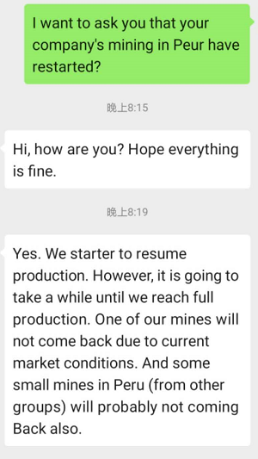
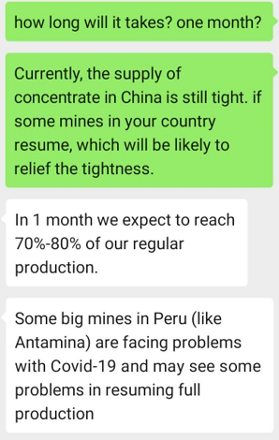
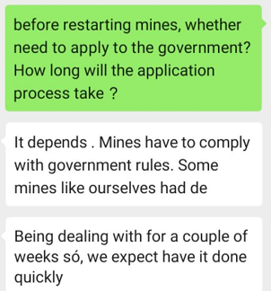
海外矿山情况
数据来源：我的有色网钢联数据

Slide 11
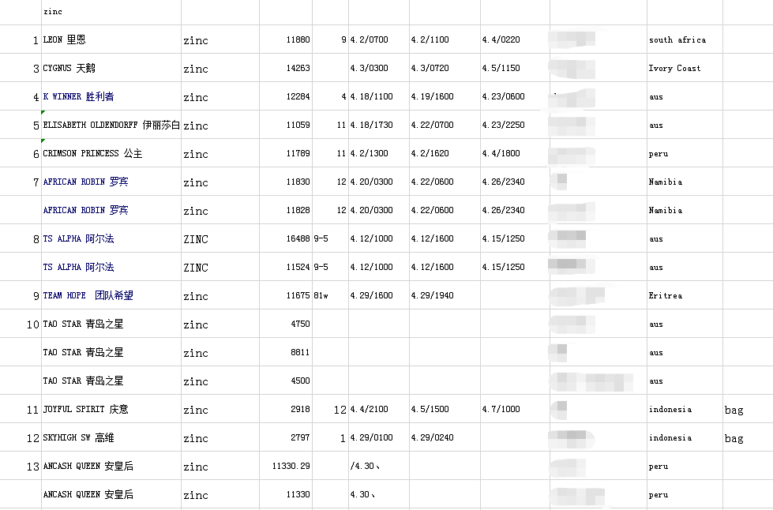
海外矿山情况
数据来源：我的有色网钢联数据

Slide 12
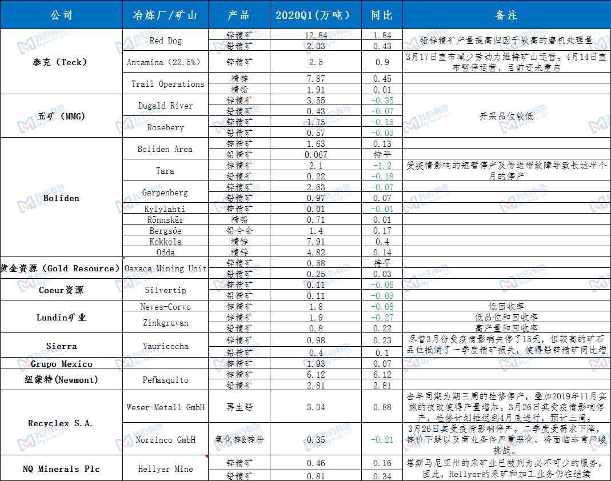
海外矿山情况
数据来源：我的有色网钢联数据

Slide 13
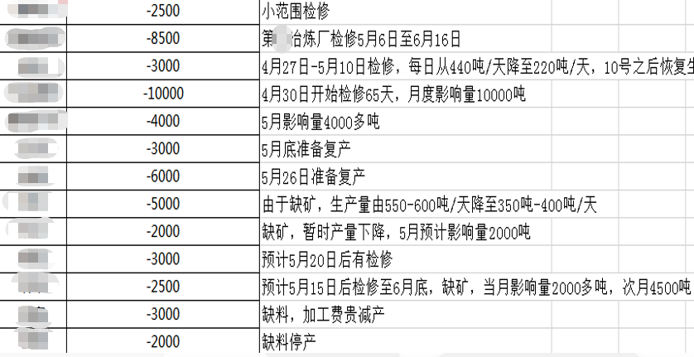
冶炼厂锌精矿库存及加工费情况
数据来源：我的有色

Slide 14
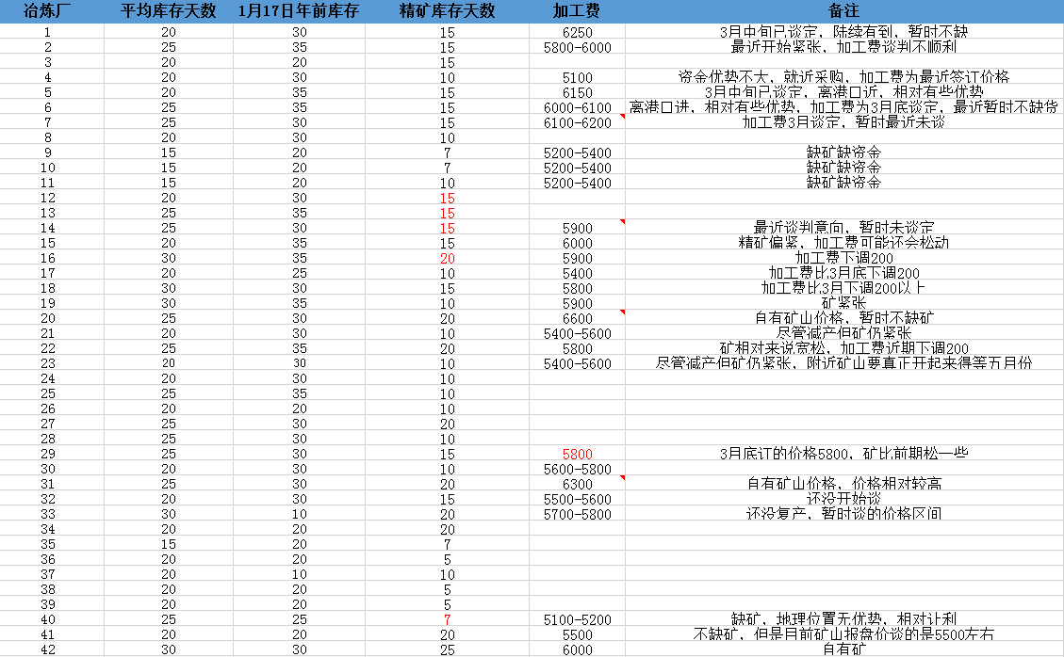
冶炼厂锌精矿库存及加工费情况
一、目前冶炼厂锌精矿仍然是比较紧张的，精矿库存相对于年前减少一半，对于常备库存而言，量是是显得非常紧张。截止至目前，除目前中部部分小厂完全因矿紧张停产外，其他地区暂时尚未出现停产情况。图中红色标示部分，表示厂家精矿库存开始有所恢复。北方地区，某厂3月底进入停产检修状态，加之内蒙地区已有一家炼厂尚未复工，西北两家炼厂依旧低产量运行，北方矿紧张的局面相对缓解。
二、我的有色网对全国46家冶炼厂进行调研了解，2020年4月份精炼锌产量为39.65万吨，较3月计划产量41.03万吨有所下降。
三、5月计划产量41万吨。但实际情况可能仍会又难完成。
四、北方加工费目前松动至5200元/吨，中部地区5000-5100元/吨，西南5000元/吨。
数据来源：我的有色

Slide 15
冶炼厂库存水平
我的有色网统计，4月30日，厂库为11.24万吨，周环比减少1.96万吨。根据5月22日，最新的初步统计数据，目前的厂内锌锭库存12万余吨。
数据来源：我的有色

Slide 16
锌精矿港口库存水平
从锌精矿港口库存数据看，目前进口锌精矿流入的量和速度还是比较明显增加的。截止至4月30日，锌精矿港口库存三地合计22.89万吨，周环比增加2.5万吨。
而据5月8日初步统计，近期防城港及其他港口的到货量也在增加，大致在10万吨，而连云港港口库存在15.5万吨以上。
目前进口窗口打开，后续到货的量会继续增加。5月22日，港口现货库存在减少，主要原因是精矿陆续到厂。贸易商出货较前段时间积极。
数据来源：我的有色

Slide 17
保税区库存变化水平
保税区库存截止到目前，仍呈下降趋势。随着进口盈利窗口打开，进口锌流入在增加。
据我的有色网了解，哈锌，kz，SMC，伊朗锌等仍将不停流入。
数据来源：我的有色

Slide 18
保税区库存变化水平
锌锭进口盈亏表(含税)
日期 | LME锌3 10：30 | 调期价格 | 现货价格 | 沪伦比值 | 美元兑人民币11点 | 进口升贴水 | 杂费 | 增值税 | 关税 | 理论成本 | 进口盈亏 | 进口比值
2020/4/1 | 1878 | -10.75 | 15220 | 8.15 | 7.0902 | 80 | 120 | 13% | 1% | 15877.24 | -657.24 | 8.50
2020/4/2 | 1856 | -12.25 | 15180 | 8.23 | 7.1267 | 80 | 120 | 13% | 1% | 15767.21 | -587.21 | 8.55
2020/4/3 | 1887 | -9.5 | 15420 | 8.21 | 7.0954 | 80 | 120 | 13% | 1% | 15971.80 | -551.80 | 8.51
2020/4/7 | 1930 | -10 | 15840 | 8.25 | 7.0973 | 80 | 120 | 13% | 1% | 16320.30 | -480.30 | 8.50
2020/4/8 | 1915 | -8.5 | 15690 | 8.23 | 7.0741 | 80 | 120 | 13% | 1% | 16158.35 | -468.35 | 8.48
2020/4/9 | 1914.5 | -12.9 | 15610 | 8.21 | 7.0763 | 80 | 120 | 13% | 1% | 16123.76 | -513.76 | 8.48
2020/4/14 | 1940 | -14.25 | 15800 | 8.20 | 7.0434 | 80 | 150 | 13% | 1% | 16273.49 | -473.49 | 8.45
2020/4/15 | 1933.5 | -14.5 | 15900 | 8.29 | 7.0548 | 80 | 150 | 13% | 1% | 16245.23 | -345.23 | 8.47
2020/4/16 | 1933.5 | -11.5 | 15950 | 8.30 | 7.0803 | 80 | 150 | 13% | 1% | 16327.65 | -377.65 | 8.50
2020/4/17 | 1954 | -10.75 | 16080 | 8.27 | 7.0761 | 80 | 150 | 13% | 1% | 16489.67 | -409.67 | 8.49
2020/4/20 | 1957 | -9.5 | 16130 | 8.28 | 7.083 | 80 | 150 | 13% | 1% | 16539.96 | -409.96 | 8.49
2020/4/21 | 1908 | -11 | 15850 | 8.36 | 7.1012 | 80 | 150 | 13% | 1% | 16172.79 | -322.79 | 8.53
2020/4/22 | 1905.5 | -8.5 | 15830 | 8.34 | 7.0978 | 80 | 150 | 13% | 1% | 16165.12 | -335.12 | 8.52
2020/4/23 | 1903 | -12 | 15960 | 8.44 | 7.0967 | 80 | 150 | 13% | 1% | 16114.04 | -154.04 | 8.52
2020/4/24 | 1881 | -11.25 | 15860 | 8.48 | 7.0933 | 80 | 150 | 13% | 1% | 15934.36 | -74.36 | 8.52
2020/4/27 | 1917 | -9.75 | 16290 | 8.54 | 7.0825 | 80 | 150 | 13% | 1% | 16213.45 | 76.55 | 8.50
2020/4/28 | 1910 | -10.75 | 16170 | 8.51 | 7.0949 | 80 | 150 | 13% | 1% | 16176.80 | -6.80 | 8.52
2020/4/29 | 1943.5 | -6.25 | 16340 | 8.43 | 7.0823 | 80 | 150 | 13% | 1% | 16455.49 | -115.49 | 8.49
2020/4/30 | 1947.5 | -7 | 16340 | 8.42 | 7.0652 | 80 | 150 | 13% | 1% | 16442.33 | -102.33 | 8.47
2020/5/6 | 1944 | -8.76 | 16600 | 8.58 | 7.1022 | 80 | 150 | 13% | 1% | 16485.01 | 114.99 | 8.52
2020/5/7 | 1978.5 | 1 | 16680 | 8.43 | 7.1187 | 85 | 150 | 13% | 1% | 16923.18 | -243.18 | 8.55
2020/5/11 | 2021 | -1.25 | 16930 | 8.38 | 7.0876 | 85 | 150 | 13% | 1% | 17175.49 | -245.49 | 8.50
2020/5/12 | 2025 | -1.25 | 16940 | 8.37 | 7.1069 | 85 | 150 | 13% | 1% | 17254.29 | -314.29 | 8.53
2020/5/13 | 1978.5 | -1.75 | 16590 | 8.39 | 7.1008 | 85 | 150 | 13% | 1% | 16858.72 | -268.72 | 8.53
2020/5/14 | 1950.5 | -2.75 | 16500 | 8.47 | 7.107 | 85 | 150 | 13% | 1% | 16638.08 | -138.08 | 8.54
2020/5/15 | 1965 | 1.25 | 16550 | 8.42 | 7.1181 | 85 | 150 | 13% | 1% | 16814.12 | -264.12 | 8.55
2020/5/18 | 1977.5 | 4.25 | 16640 | 8.40 | 7.1201 | 85 | 150 | 13% | 1% | 16944.76 | -304.76 | 8.55
2020/5/19 | 2017 | 5.25 | 16930 | 8.37 | 7.1181 | 85 | 150 | 13% | 1% | 17269.06 | -339.06 | 8.54
2020/5/20 | 2020.5 | 3 | 16890 | 8.35 | 7.117 | 85 | 150 | 13% | 1% | 17276.57 | -386.57 | 8.54
2020/5/21 | 2035.5 | 7 | 16790 | 8.22 | 7.1146 | 85 | 150 | 13% | 1% | 17425.07 | -635.07 | 8.53
9
数据来源：我的有色

Slide 19
保税区库存变化水平
数据来源：我的有色

Slide 20
9
数据来源：我的有色

Slide 21
9
数据来源：我的有色

Slide 22
9
数据来源：我的有色

Slide 23
社会库存水平
我的有色网统计，5月22日，中国主要市场锌锭现货库存21.58万吨，较周一下降0.48万吨。
数据来源：我的有色

Slide 24
目录/Contents
02
下游消费分析
数据来源：钢联数据

Slide 25
下游镀锌、锌合金消费分析
一、据5月17日调研数据显示，在130家镀锌生产企业中，56条产线停产检修，整体开工率为78.95%；产能利用率为65.31%，较上周上升0.19%；周产量为78.56万吨，较上周增加0.23万吨；钢厂库存量为67.72万吨，较上周下降0.08万吨。
二、据5月17日调研数据显示，在47家彩涂生产企业中，30条产线停产检修，整体开工率为72.97%；产能利用率为61.82%，较上周下降6.44%；周产量为17.1万吨，较上周减少1.78万吨；钢厂库存量为18.31万吨，较上周下降0.4万吨。
三、镀锌122.83万吨周环比降3.77万吨；彩涂19.58万吨周环比降1.41万吨。涂镀总库存142.41万吨周环比降5.18万吨。
数据来源：钢联数据

Slide 26
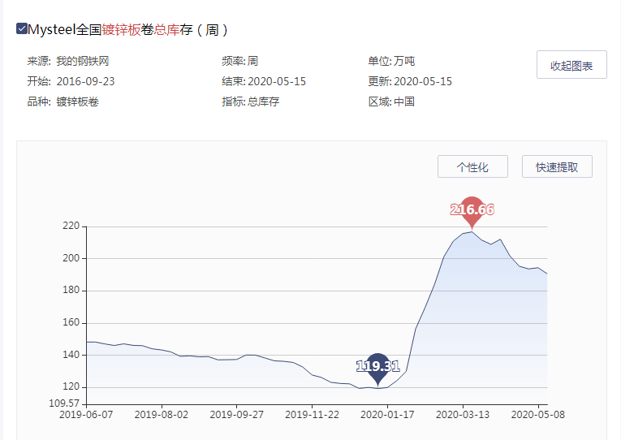
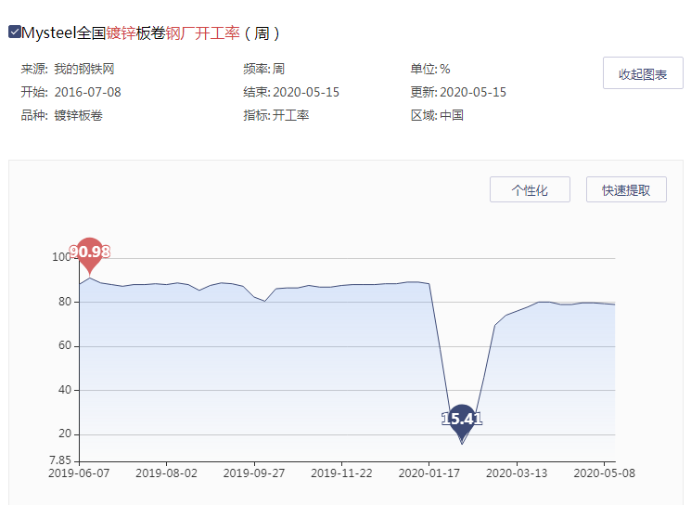
下游消费分析
数据来源：钢联数据

Slide 27
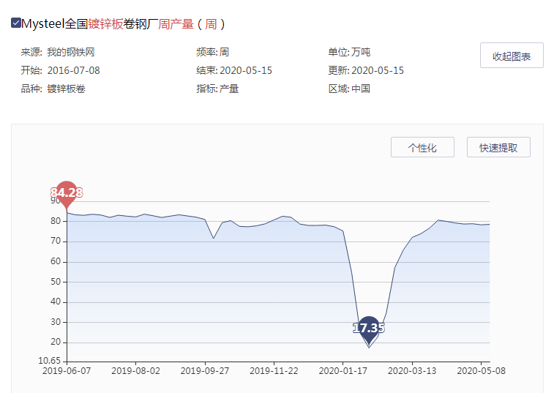
下游消费分析
数据来源：钢联数据

Slide 28
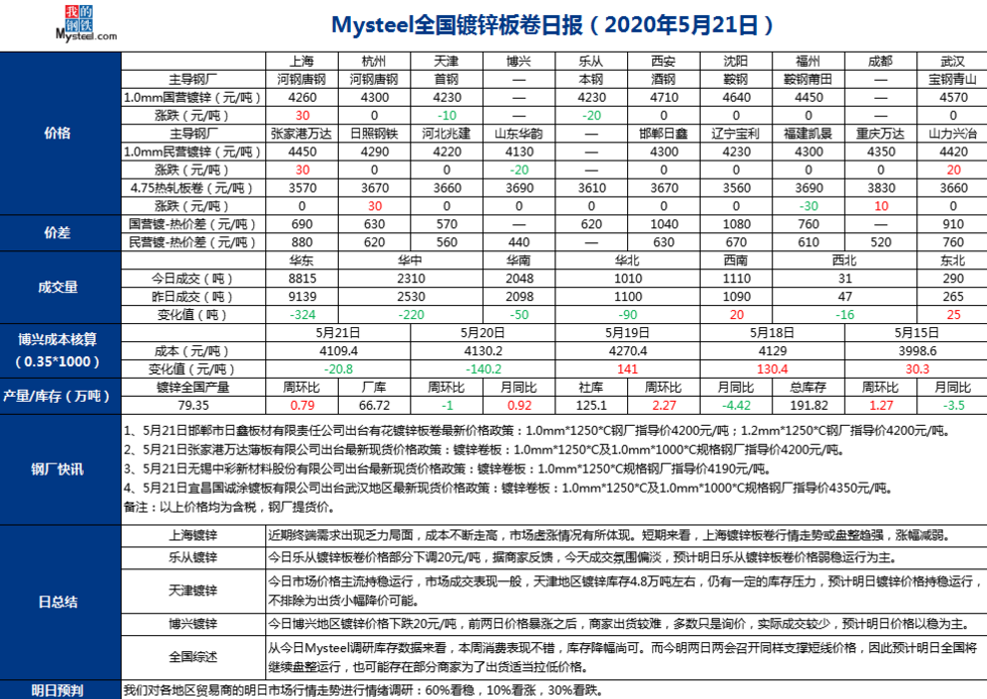
下游消费分析
数据来源：钢联数据

Slide 29
下游消费分析
2020年5月10日，博兴县环保检查组在县领导的带领下，对店子镇彩涂企业VOCs治理设施改造进行突击检查，当天共检查51家彩涂企业，95条生产线，已经完成升级改造的彩涂生产线31条，其中正在生产的彩涂产线27条，其余生产线均未安装VOCs环保净化设备，预计在5月20日之前将全部安装完毕。
A公司两条彩涂生产线，其中2号线VOCs废气治理升级改造调试完成。
存在问题：涂漆房板带出口与固化炉连接处需要密闭或者加集气罩收集。
B公司有2条彩涂生产线，VOCs废气治理都已升级改造调试完成。
存在问题：视频监控范围不够准确，涂漆房密闭不严，底部未封闭，管道连接处有破损，已责令立即整改。
市场影响：据了解，目前博兴地区约75%彩涂生产线处于停产状态，复产时间待后续公布。Mysteel调研统计，目前博兴市场彩涂生产线共193条，设计年产能2740万吨，正常情况下产能利用率维持在55%-65%之间。初步估算，本次环保大检查日均影响彩涂产量在4.5-5.2万吨之间，主要影响为0.3mm规格以下的薄板彩涂。彩涂生产线的大面积停产，促使博兴地区彩基镀锌成交较差且钢厂彩基镀锌库存积累过快，截止今日，0.3mm以下彩基板价格下跌70元/吨左右。总结：此次检查对博兴当地企业有较大影响，一方面，规范了企业之间生产成本的投入，缓减了部分彩涂企业价格恶性竞争的不良风气；另一方面，疫情期间累积的彩涂库存得以缓解。总体看来，博兴彩涂产线的停产是短期内的情况。
数据来源：钢联数据

Slide 30
下游锌合金消费分析
据我的有色网统计，4月锌合金开工率39.6%，环比下降8个百分点。锌合金方面，成交继续走弱，锌合金市场一片黯淡。一路反弹的锌价加上一路下行的消费形成了鲜明的对比，锌合金生产企业心有余悸，虽然以消化库存为主要方向，但是目前大部分的生产企业原料库存已经转为为成品库存。锌合金消费对锌价几乎未产生影响。
14
数据来源：钢联数据

Slide 31
下游锌合金消费分析
14
数据来源：钢联数据

Slide 32
镀锌管生产情况调研
数据来源：钢联数据

Slide 33
收储的影响
4月底云南锌冶炼企业调研情况
调研日期 | 地区 | 企业名称 | 产能（万吨） | 本月产量（吨） | 成品库存（吨） | 锌矿加工费（元/吨） | 检修计划 | 备注
4月26日 | 云南 | A | 29.5 | 24000 | 0 | 5400-5600 | 是 | 4月分厂检修
 |  | B | 17 | 7000 | 0 | - | 否 | 未满产
 |  | C | 10.5 | 8500 | 2000 | 5400-5600 | 否 | 小检修轮修延长
 |  | D | 8 | 5500 | 0 | 5400-5600 | 否 | 未满产
 |  | E | 10 | 8500 | 0 | 5400-5600 | 是 | 正常生产
 |  | F | 6 | 4000 | 0 | - | 否 | 未满产
 |  | G | 2 | 800 | 0 | 5400-5600 | 否 | 未满产
 |  | H | 8 | 5000 | 0 | 5400-5600 | 是 | 2020/4/20停产
 |  | I | 6 | 0 | 0 | 5400-5600 | 否 | 停产
 |  | J | 2 | 0 | 0 | - | 是 | 停产
 |  | K | 2 | 0 | 0 | - | 是 | 停产
合计 |  |  | 101 | 63300 | 2000
数据来源：钢联数据

Slide 34
03
观点
15
数据来源：钢联数据

Slide 35
总结及后市展望
价格支撑
新基建对锌拉消费有一定刺激作用，但作用有限
海外矿山5月较难完全复工
加工费继续下降，原料库存低位，厂内锌锭库存较少
挤仓因素、内外反套
5月消费回暖后可能会回落
再生锌随着价格的反弹会不断释放
利空因素
结 论
5月份精矿紧张程度虽有可能小幅缓解，进口窗口打开，进口锌锭流入量增加。除锌合金消费继续萎靡外，其他版块消费可能小幅回落。预计5月下半月价格在16500-17000之间震荡。
数据来源：我的有色网

Slide 36
锌产业链白皮书
数据来源：钢联数据

Slide 37
Mymetal2020锌产业链白皮书
2. 中国锌精矿市场分析
2.1. 2018-2019年中国锌精矿产出情况
2.2. 2019年中国各省份锌精矿产量增量情况
2.3. 2010-2019年中国锌精矿自给率分析
2.4. 2017-2019年中国锌精矿进口情况
2.4.1. 2017-2019年中国进口锌精矿统计
2.4.2. 2017-2019年中国锌砂矿及精矿按国别海关进口统计
2.4.3. 2017-2019年中国锌砂矿及精矿按洲别海关进口统计
2.4.4. 2017-2019年中国锌砂矿及精矿按省市海关进口统计
2.4.5. 2017-2019年中国锌砂矿及精矿按关别海关进口统计
2.4.6. 2017-2019年中国锌砂矿及精矿按贸易类型海关进口统计
上篇
第一章2019年锌价回顾
1.2019年全年锌价走势分析
2.2019年一季度锌价走势分析
3.2019年二季度锌价走势分析
4.2019年三季度锌价走势分析
5.2019年四季度锌价走势分析
第二章锌精矿市场分析
1.全球锌精矿市场分析
1. 全球锌精矿市场分析
1.1. 2018-2019年全球锌精矿产出情况
1.2. 2019年全球锌矿干扰事件
1.3. 2019年全球锌矿减产情况
1.4. 2020年全球锌矿减产计划
1.5. 2019年全球锌矿新投扩建情况分析
1.5.1. 2019年新投产锌矿项目
1.6. 2020年全球锌矿新投扩建情况展望
1.7. 全球及主要国家（地区）锌精矿进出口情况
1.7.1. 2017-2019年全球及主要国家（地区）锌精矿出口情况
1.7.2. 2017-2019年全球及主要国家（地区）锌精矿进口情况
1.8. 2015-2020年全球锌精矿供需格局
数据来源：钢联数据

Slide 38
Mymetal2020锌产业链白皮书
第三章精炼锌市场分析
2019年中国精炼锌现货市场情况
1.1.2019年上海地区现货市场情况
1.2.2019年广东地区现货市场情况
1.3.2019年天津地区现货市场情况
2017-2019年中国精炼锌进出口情况
1.4.2017-2019年中国精炼锌进口统计
1.5.2017-2019年中国精炼锌出口统计
1.6.中国精炼锌进口结构分析
1.7.2019年中国精炼锌进口盈亏分析
2017-2019年精炼锌库存情况
1.8.2017-2019年全球三大期货交易所锌库存
1.9.2017-2019年中国精炼锌现货库存
1.10.2017-2019年中国保税区锌库存
2017-2019年中国精炼锌生产情况
1.11.中国锌冶炼产能分布情况
1.12.2017-2019年中国精炼锌产量统计
1.13.2017-2019年中国冶炼企业产能利用率统计
1.14.2018-2019年中国冶炼企业检修计划及产量影响
1.15.2020年中国冶炼企业检修计划及预计产量影响
1.16.2018-2019年中国冶炼企业新增产能计划及产量影响
1.17.2020年中国冶炼企业新增产能计划及产量预计影响
2019年中国精炼锌表观消费情况
1.18.2015-2021中国精炼锌供需格局预测
数据来源：钢联数据

Slide 39
Mymetal2020锌产业链白皮书
第四章锌终端市场分析
1.2019年中国镀锌市场消费情况
1.12019年镀锌市场情况回顾
1.22019年镀锌市场总结
1.32019镀锌终端消费分析
1.42020年中国镀锌市场展望
2.2019年镀锌结构件市场分析情况
2.12019镀锌结构件消费市场分析
2.22020年镀锌结构件市场预测
3.2019年中国氧化锌市场消费情况
3.12019年氧化锌消费市场分析
3.22020年中国氧化锌市场预测
4.2019年中国锌合金市场消费情况
4.12019年锌合金消费市场分析
4.22020年中国锌合金市场预测
第五章2020年锌市展望
附：锌品种国内外十大事件点评
数据来源：钢联数据

Slide 40
目录/Contents
锌产业链数据包
数据来源：钢联数据

Slide 41
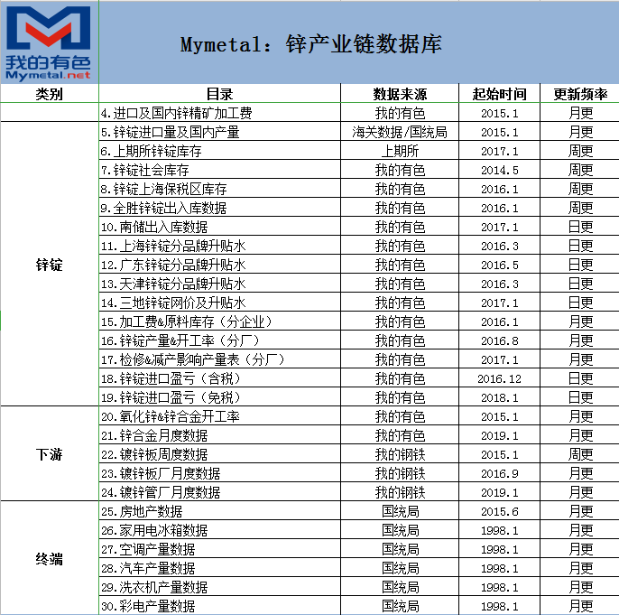
Mymetal锌产业线下数据目录
数据来源：钢联数据

